Slide 1
Разнообразие камней

Slide 2
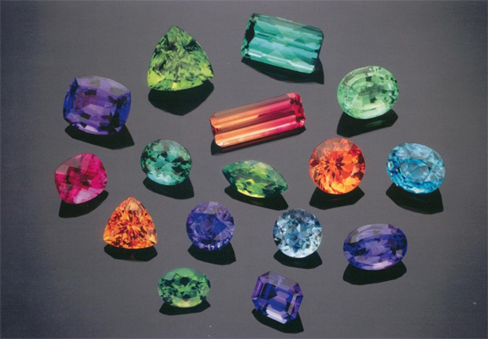
Драгоценные камни — минералы, которые обладают красивым внешним видом , достаточно редкие и дорогие.

Slide 3
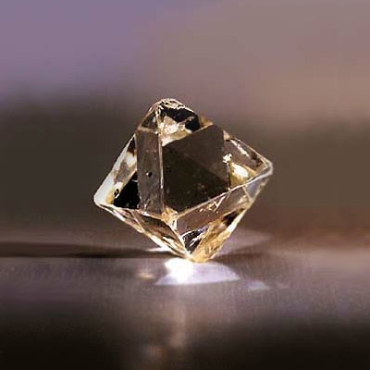
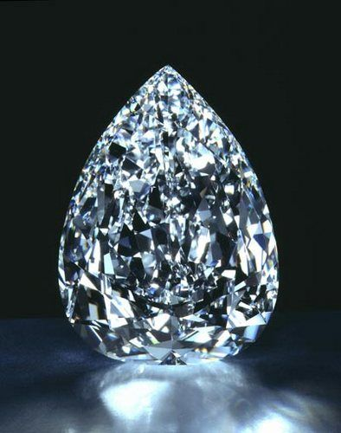
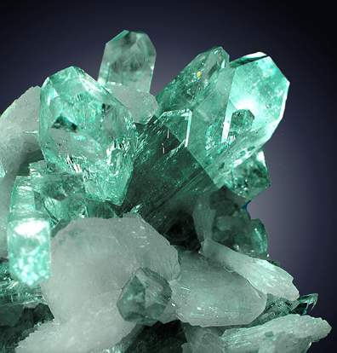
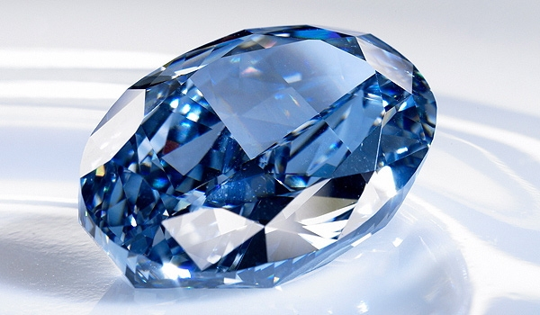
Алмаз. Бесцветный, жёлтый, коричневый, синий, голубой, зелёный, красный, розовый, чёрный. Он прозрачный и хрупкий. Основные месторождения известны в Африке, России, Австралии и Канаде.

Slide 4
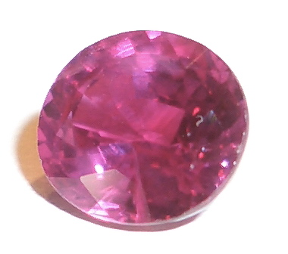
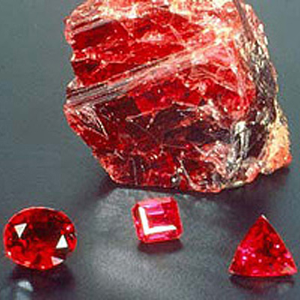
Рубин. Красный, красно-коричневый, красно-пурпурный, красно-розовый. Кроме Антарктиды, встречается на всех континентах.

Slide 5
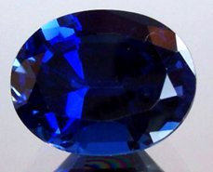
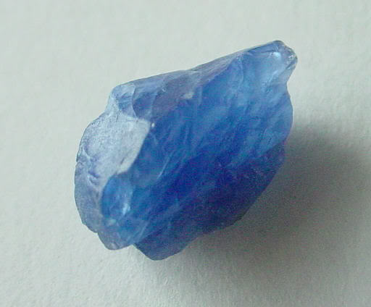
Сапфир. Синий и голубой различных оттенков; бесцветный, розовый, оранжевый, жёлтый, зелёный, фиолетовый, чёрный. Наиболее известные месторождения сапфира находятся на территории США, Австралии, Мадагаскара, Индии, Шри-Ланки, Вьетнама, Бирмы, Таиланда и Китая.

Slide 6
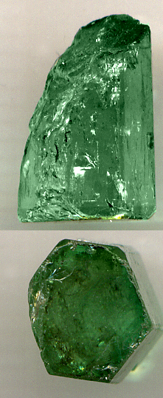
Изумруд. Зелёный, желтовато-зелёный. Изумруды добываются в России, США, Канаде, Австралии, Испании, Франции, Швейцарии, Италии, Германии, Болгарии, Казахстане, Пакистане, Афганистане, Индии, Китае, Камбодже, Египте.

Slide 7
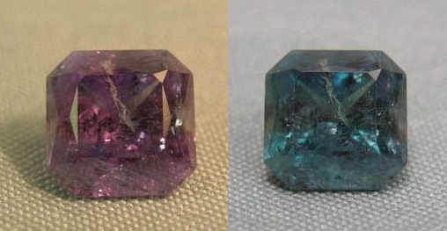
Александрит при дневном свете: тёмно-сине-зелёный, голубовато-зелёный, тёмно-травяно-зелёный, оливково-зелёный при вечернем или искусственном свете: розово-малиновый, красно-фиолетовый, пурпурный. Месторождение александритов в России, Бразилии , Танзании и Мадагаскаре.

Slide 8
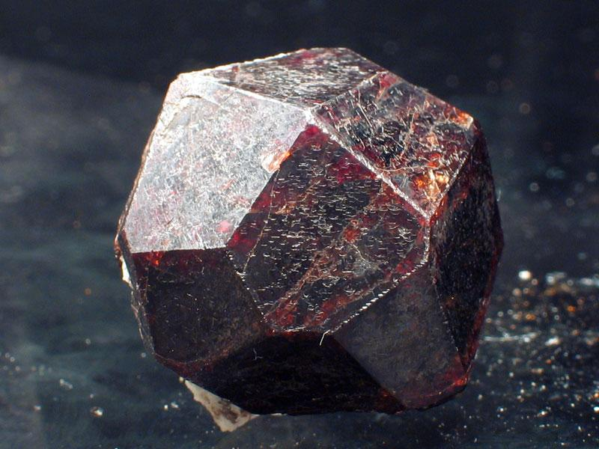
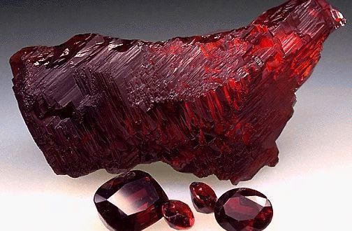
Гранат красный, ярко-красный, оранжевый, лиловый, зелёный, фиолетовый, чёрный, хамелеоны (при свете солнца — синевато-зелёный, под светом электрической лампы - лилово-зелёный). Красивые сростки встречаются в Карелии.

Slide 9
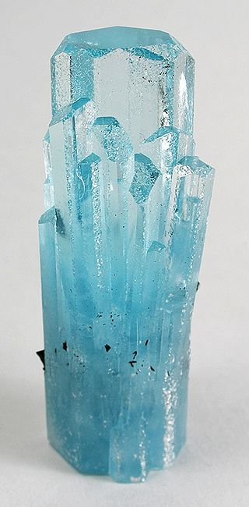
Аквамарин. Светло-голубой, голубовато-зелёный, зеленовато-синий или серо-голубой. Месторождения известны на всех материках, наиболее значительные: Бразилия, Россия .

Slide 10
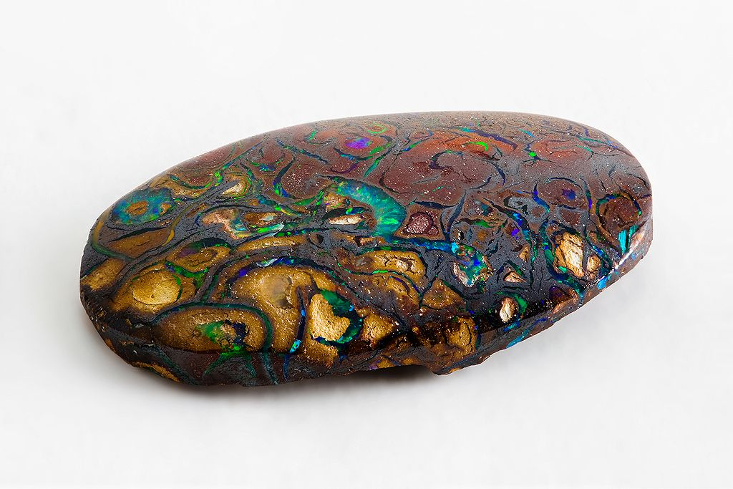
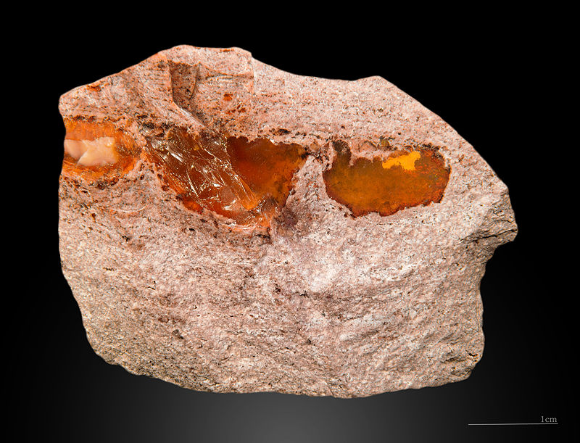
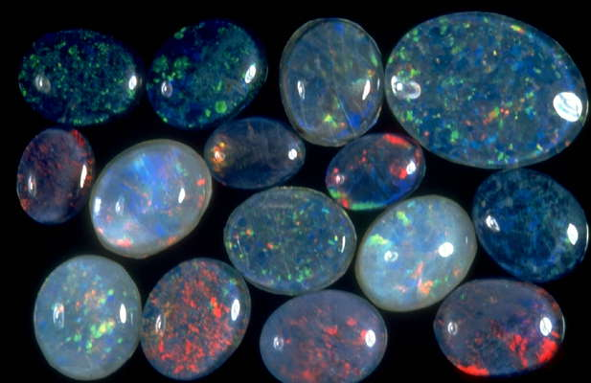
Опал. Белый, жёлтый, красный, оранжевый, коричневый, голубой, зелёный, чёрный. Опал считается национальным камнем Австралии.

Slide 11
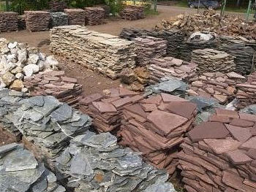
Строительные камни. На протяжении столетий натуральный камень держит лидирующие позиции в строительстве. Природный камень прочен, устойчив и долговечен.

Slide 12
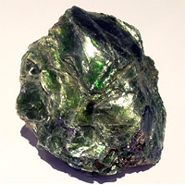
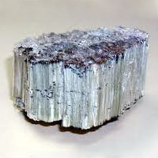
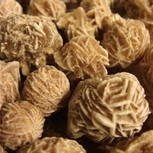
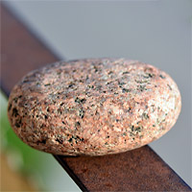
Слюда
Асбест
Гипс
Гранит

Slide 13
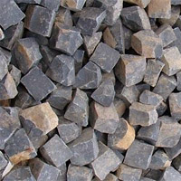
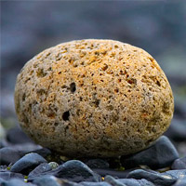
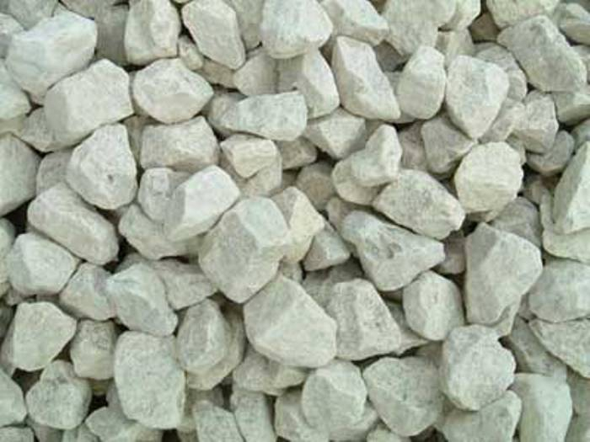
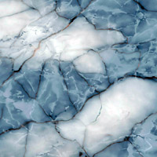
Базальт
Пемза
Мрамор
Известняк

Slide 14
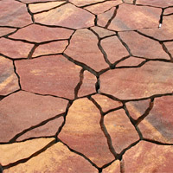
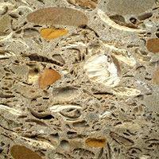
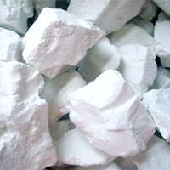
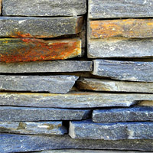
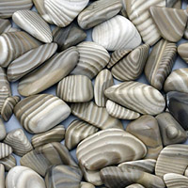
Песчаник
Ракушечник
Мел
Кремень
Сланец

